Slide 1
Det pratas om dieselförbud - varför då? Och vad gör vi i åt saken i Sverige?
Ulf Troeng, Naturvårdsverket
Svenska Luftvårdsföreningen
Stockholm, 11 okt 2017

Slide 2
Det pratas om dieselförbud - varför då? Och vad gör vi i åt saken i Sverige?
Dieselbilars påverkan på luftkvaliteten
Dieselgate
Vad görs för att minska dieselbilars utsläpp?
Förbud och andra åtgärder
Sverige: Miljözon för lätta fordon

Slide 3
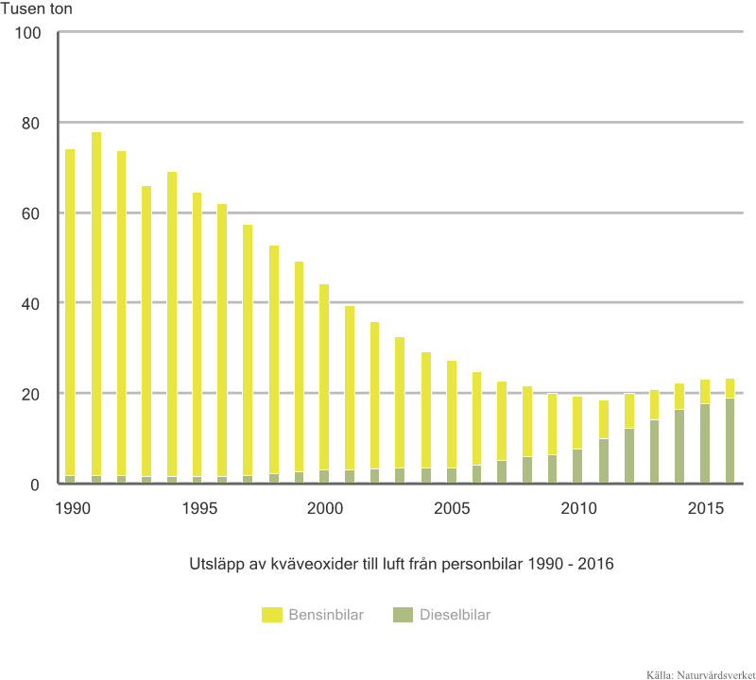
Fler dieselbilar har brutit trenden med minskade NO_{X}–utsläpp

Slide 4
…och bidrar till att halterna av NO₂ inte sjunker

Slide 5
…och bidrar till att halterna av NO₂ inte sjunker

Slide 6
…och bidrar till att halterna av NO₂ inte sjunker

Slide 7
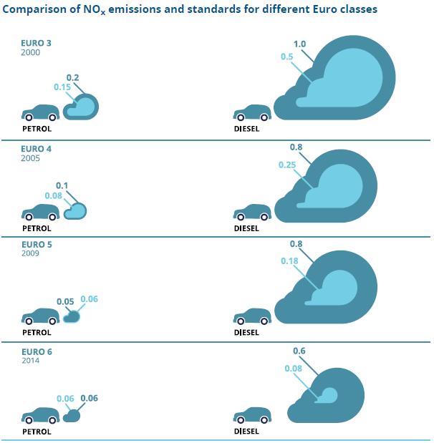
Högre NO_{X}-utsläpp i verklig körning än vid typgodkännandetest
2000
2005
2009
2014

Slide 8
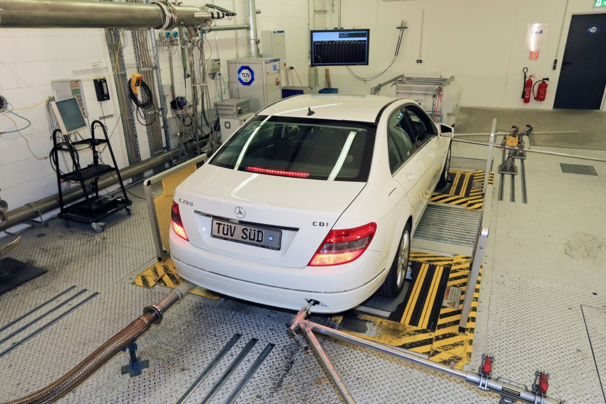
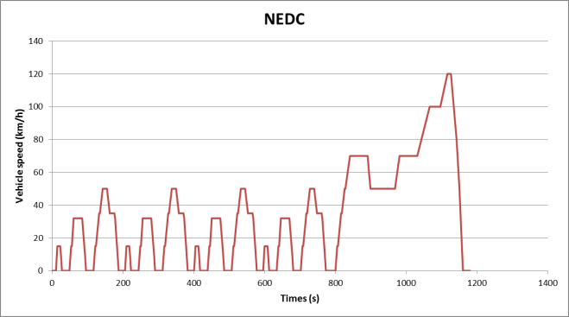
Varför då?
Svårare och dyrare att åstadkomma låga NO_{X}-utsläpp från dieselmotorer jämfört med bensinmotorer
EU-lagstiftning med typgodkännandetest som inte motsvarar verkliga körförhållanden

Slide 9
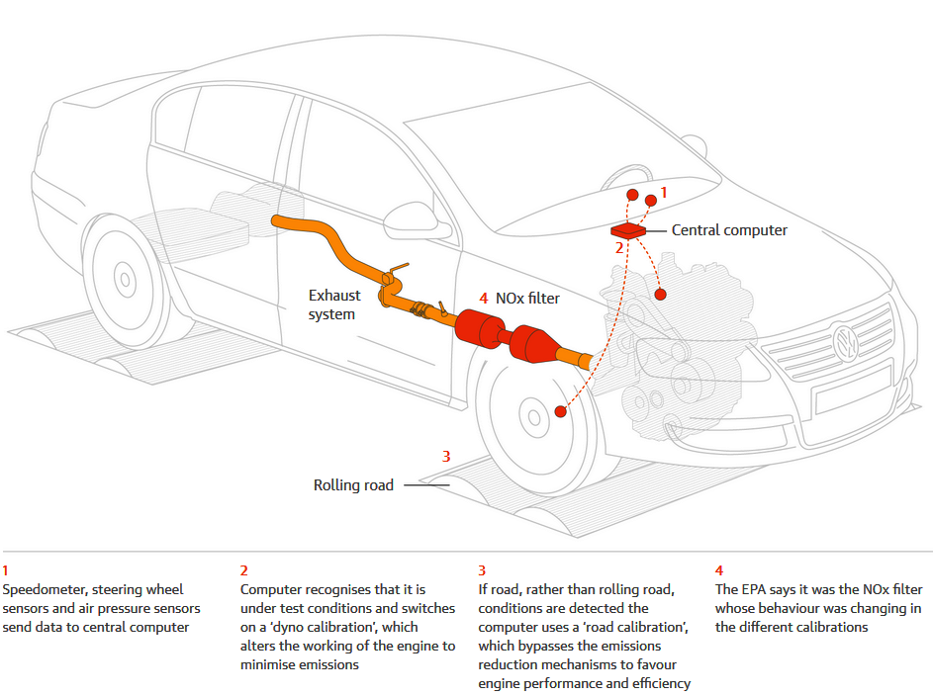
Volkswagens fusk
Notes:
Misstankar och/eller utredningar om liknande brott mot åtminstone Peugeot, Citroën, Fiat/Chrysler, Renault, Mitsubishi, Suzuki och Nissan

Slide 10
Sen dess har det varit en hel del om diesel i media…

Slide 11
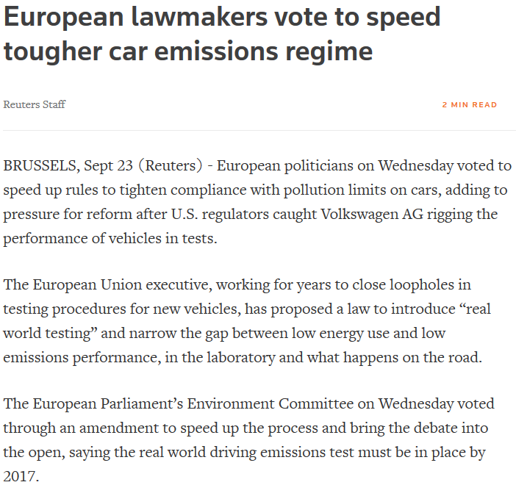
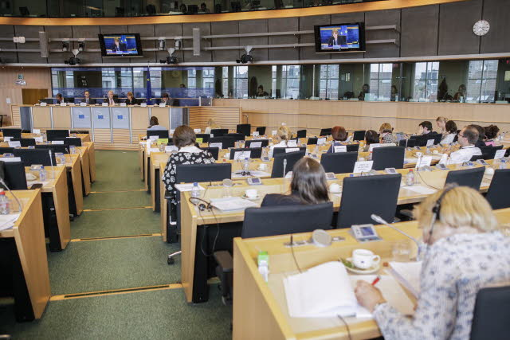
Fem dagar efter WV-fusket avslöjades påskyndade EU-parlamentet införande av nya typgodkännanderegler

Slide 12
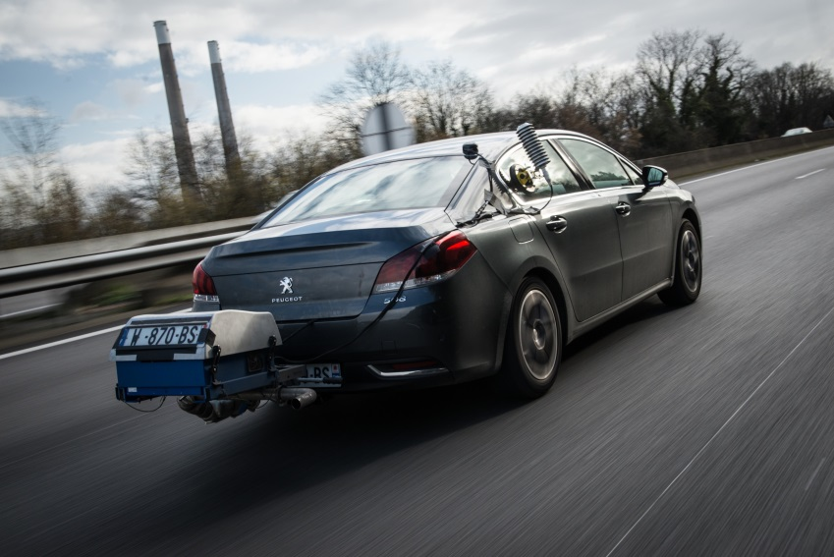
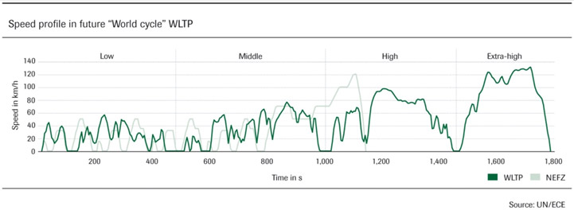
Ny lagstiftning på plats från sep 2017
+
Utsläppskraven mildare för dieselbilar med nya typgodkännandetestet
Sep 2017: Från 80 mg NO_{X}/km till 168 mg NO_{X}/km (+110%)
2020/2021: 120 mg NOX/km. (+50%)

Slide 13
Vad göra med utsläppen från alla dieselbilar i trafik?

Slide 14
Vad göra med utsläppen från alla dieselbilar i trafik?
Många europeiska städer: Miljözoner av olika slag. Miljözonsramverk finns i Belgien, Frankrike, Grekland, Italien, Nederländerna, Tjeckien, Tyskland, Portugal.
Mexico City, Paris, Aten, Madrid: totalförbud för dieselbilar i stadskärnan 2025
Oslo: Tillfälligt dieselförbud (januari 2017)
Frankrike & Storbritannien: Förbud av försäljning av diesel- och bensinbilar 2040
Stuttgart: Förvaltningsdomstol ger grönt ljus för dieselförbud (överklagat)
Tyskland: Överenskommelse med bilindustrin om uppgraderad mjukvara i Euro 5 & 6-bilar. Skrotningspremie erbjuds av biltillverkare vid köp av ny bil (även nya dieselbilar…)

Slide 15
Miljözon för lätta fordon
Transportstyrelsen levererade förslag på miljözonsregler i regeringsuppdrag nov 2016
Miljözon klass 2:
personbil, lätt lastbil och lätt buss
Diesel: Euro 6 (tillverkade efter sep 2014)
Bensin, etanol, gas: Euro 5 (tillverkade efter sep 2009)
Miljözon klass 3
personbilar, motorcyklar, mopeder klass I, lätt lastbil och lätt buss
el eller vätgas
tunga lastbilar och bussar
el eller vätgas, eller elhybrid Euro 6

Slide 16
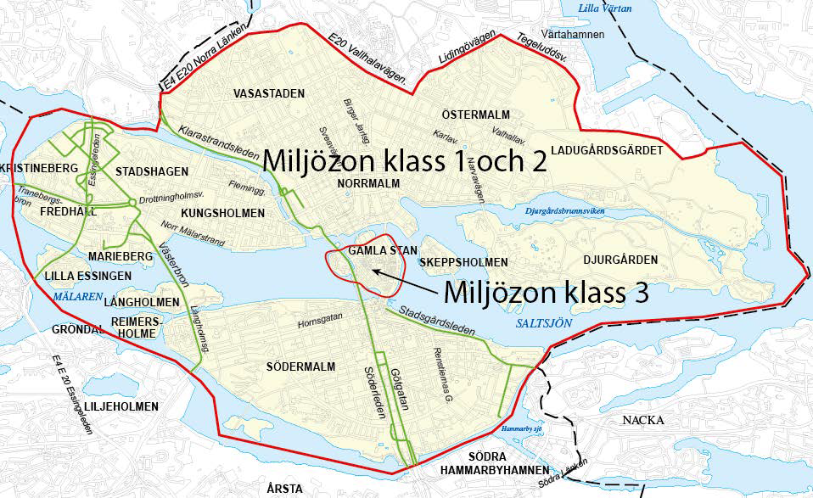
Miljözon för lätta fordon
Fallstudie på effekter i Stockholm vid införande 2020

Slide 17
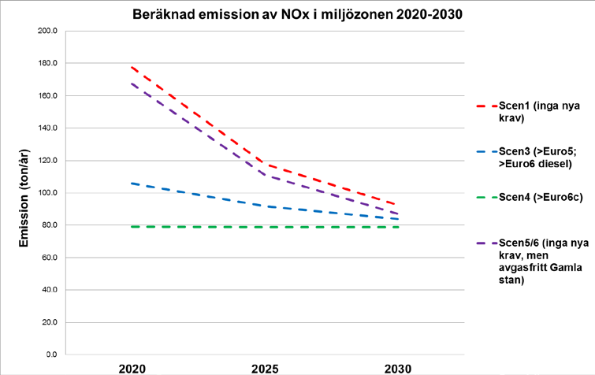
Miljözon för lätta fordon
Fallstudie på effekter i Stockholm vid införande 2020
-40%
-25%
-10%

Slide 18
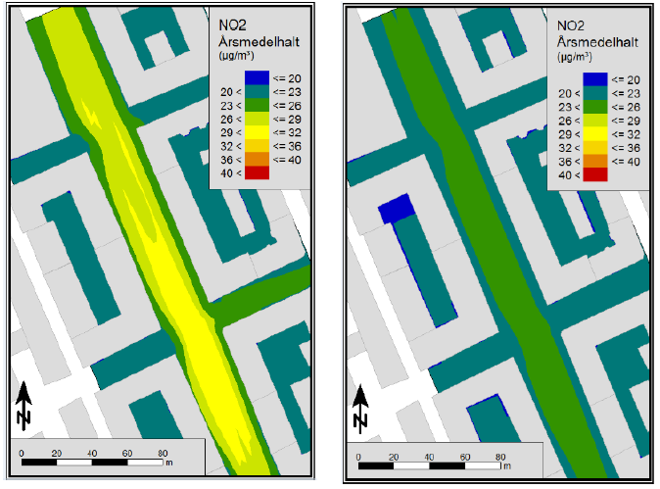
Miljözon för lätta fordon
Fallstudie på effekter i Stockholm vid införande 2020
Sveavägen
NO₂ årsmedelhalter
ca 5-7 µg/m³ lägre, ca -20%
Ingen miljözon
Endast Euro 6

Slide 19
Miljözon för lätta fordon
Regeringsförklaring sep 2017: För att förbättra luften i städerna får kommunerna nya möjligheter att införa miljözoner.
Stockholm har aviserat att de vill införa miljözon. Göteborg är positiva till att de får möjligheten.
Sifo: Mer än varannan svensk tveksam till att köpa en ny dieselbil. 43 % positiva till miljözoner, 37 % negativa.
Miljözonslagstiftning bereds fortfarande inom regeringskansliet. Fortsättning följer…
Notes:
Av de tillfrågade svarade 22 procent att de inte kommer välja diesel nästa gång de köper en ny bil och hela 34 procent anger att de har blivit påverkade av debatten och kommer ha den i beaktande inför nästa köptillfälle.
Samtidigt uppger 37 procent att debatten inte kommer att påverka deras val.
43 procent positiva till miljözoner i Sverige, medan 37 procent anser att det är negativt. Den grupp som var mest positiv var de mellan 18 till 34 år, där hela 52 procent ställde sig bakom förslaget.

